Slide 1
ANGULAR

Slide 2
PLAN
Notion de Framework Front
Étude Comparative des Framework Front (Angular,React Js, Vue Js)
Choix Du Framework Angular: Étude Évolutive et Version
ES6 et TypeScript(Classes, Interfaces,Classes Anonymes et Arrow fonctions)
Architecture Angular
Component

Slide 3
Notion de Framework Front
C’est quoi un framework ?
Un framework est une collection de plusieurs librairies, une architecture minimale de projet et un ensemble de scripts pour vous simplifier le développement.

Slide 4
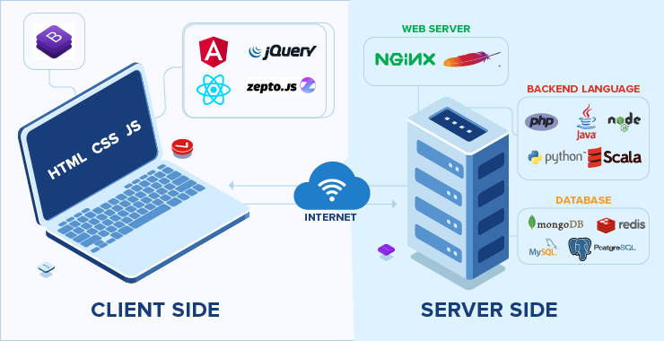

Slide 5
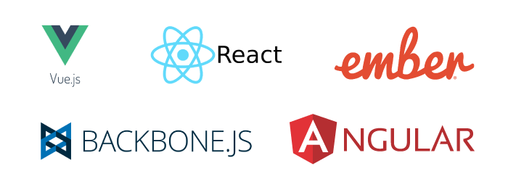
Les frameworks Front servent à définir ce que va voir le visiteur lorsque qu’il va arriver sur le site.En exemple de framework frontend on peut retrouver React, Angular , Vue.JS, etc.

Slide 6
Étude Comparative des Framework Front (Angular,React Js, Vue Js)
Les frameworks JavaScript se développent à un rythme extrêmement rapide, ce qui signifie qu'aujourd'hui nous avons des versions fréquemment mises à jour.Il n'y a pas de différence substantielle quel cadre choisir, car il faut juste du temps pour s'habituer au nouveau. Chaque Framework a ses propres avantages et inconvénients, ce qui signifie qu'il devrait y avoir juste un bon choix pour chaque cas lors du développement de la solution.

Slide 7
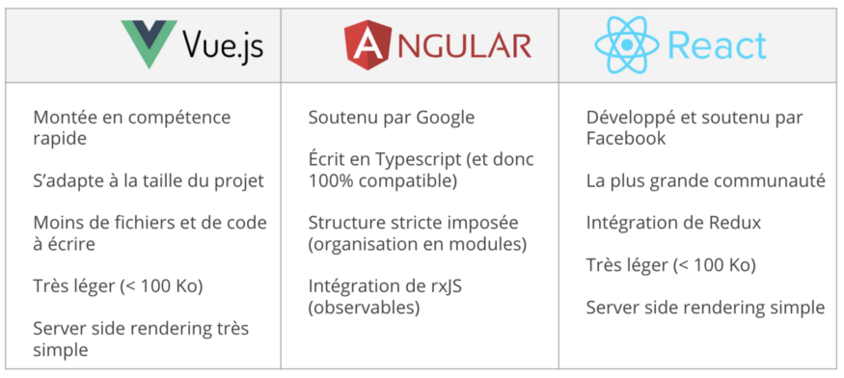

Slide 8
Choix Du Framework Angular: Étude Évolutive et Version
En fait, Angular a 2 versions différentes complètement, version 1 et version autre que 1.La première version adopte le nom officiel : AngularJS. A partir de la deuxième version, son nom officiel est Angular. Quand l’équipe a voulu créer la version 2.0 du Framework, cette version devrait pour eux être capable de résoudre les problèmes difficiles des grandes applications ce qui signifiait de réécrire entièrement le Framework.C’est ce qui a été finalement fait et le nouveau Framework a été simplement nommé Angular en adoptant cette fois le principe de la Gestion sémantique de version (MAJEUR.MINEUR.CORRECTIF) et en tirant profit des nomes ES2015 et des composants Web.

Slide 9
Choix Du Framework Angular: Étude Évolutive et Version
Version
Angular 4 = Angular 2, avec quelques nouveautés.
Angular 5 = Angular 4, avec quelques nouveautés.
Angular 6 = Angular 5, avec quelques nouveautés.
Angular 7 = Angular 6, avec quelques nouveautés.
Angular 8 = Angular 7, avec quelques nouveautés.
Angular 9 = Angular 8, avec quelques nouveautés.
Angular 10 = Angular 9, avec quelques nouveautés,
Angular 11 = Angular 10, avec quelques nouveautés.

Slide 10
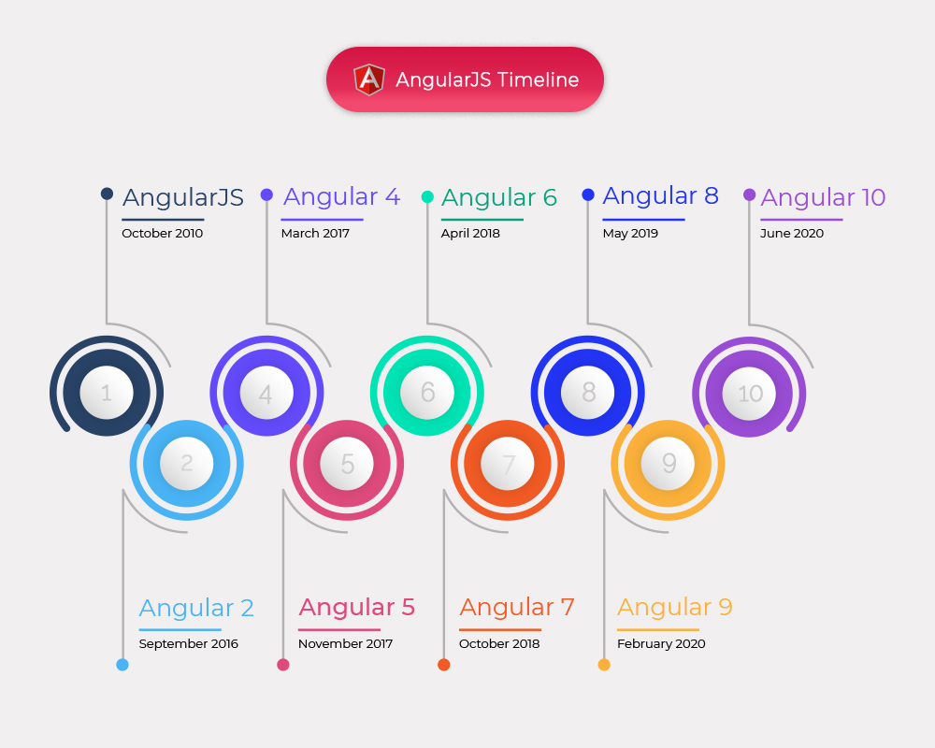
Choix Du Framework Angular: Étude Évolutive et Version

Slide 11
ES6 et TypeScript(Classes, Interfaces,Classes Anonymes et Arrow fonctions)
ECMAScript c’est un standard, dont les spécifications sont mises en œuvre dans différents langages de script, comme JavaScript ou ActionScript. Le standard ECMAScript évolue ! Il n’est pas figé.Ce qui explique les chiffres 5, 6 7, etc..
TypeScript est un langage de programmation open source fait par Microsoft. Pour être plus précis, c’est un sur-ensemble de JavaScript C’est-à-dire que tout programme JavaScript existant est déjà un programme TypeScript valide.

Slide 12
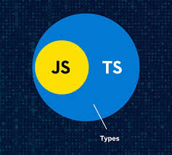

Slide 13
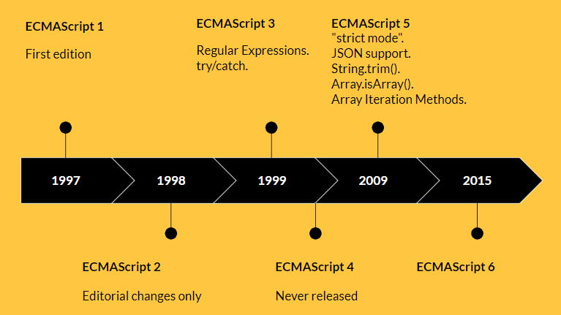

Slide 14
Architecture Angular
Le bloc de base d'une application Angular est le module (NgModules) qui sert de contexte de compilation et d'execution à un autre élément nommé Composant.

Slide 15
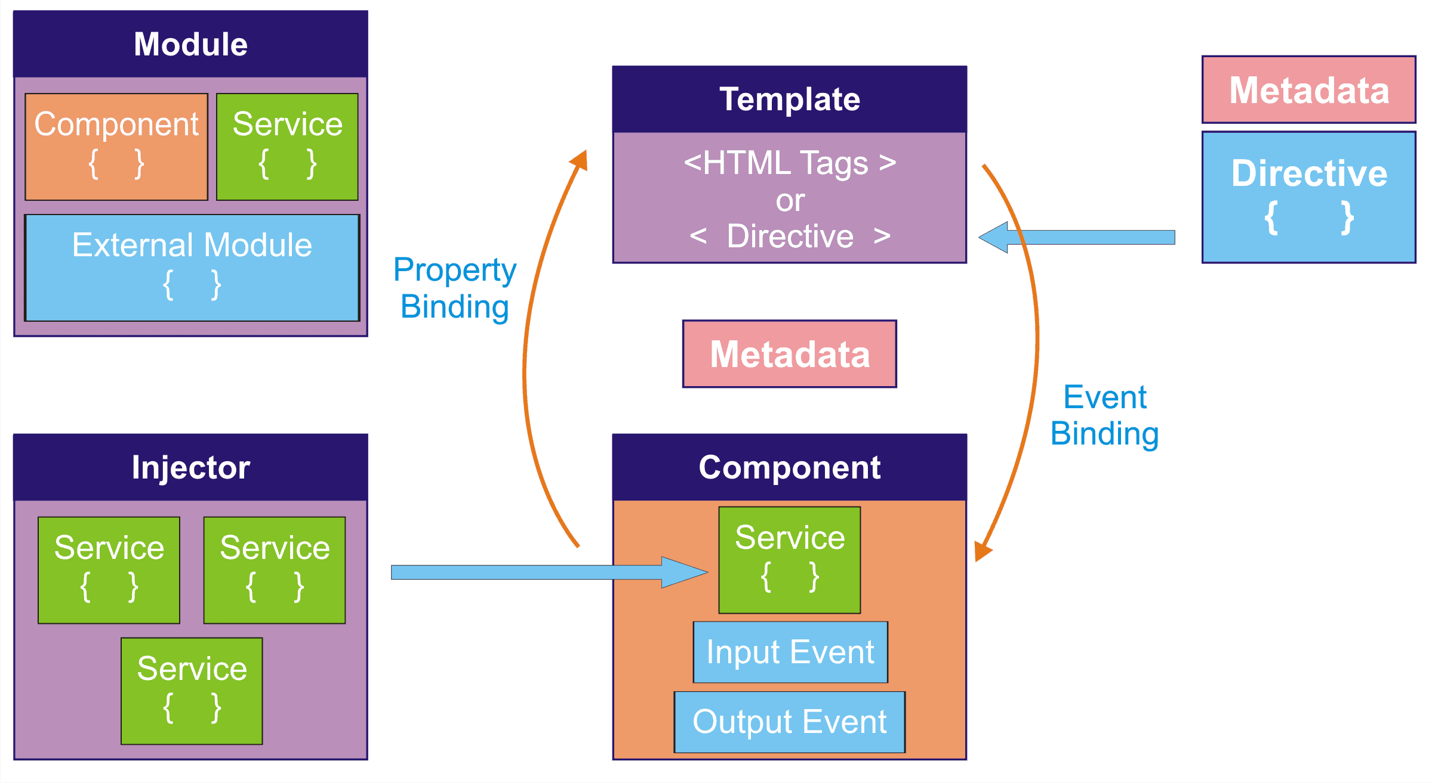
Component

Slide 16
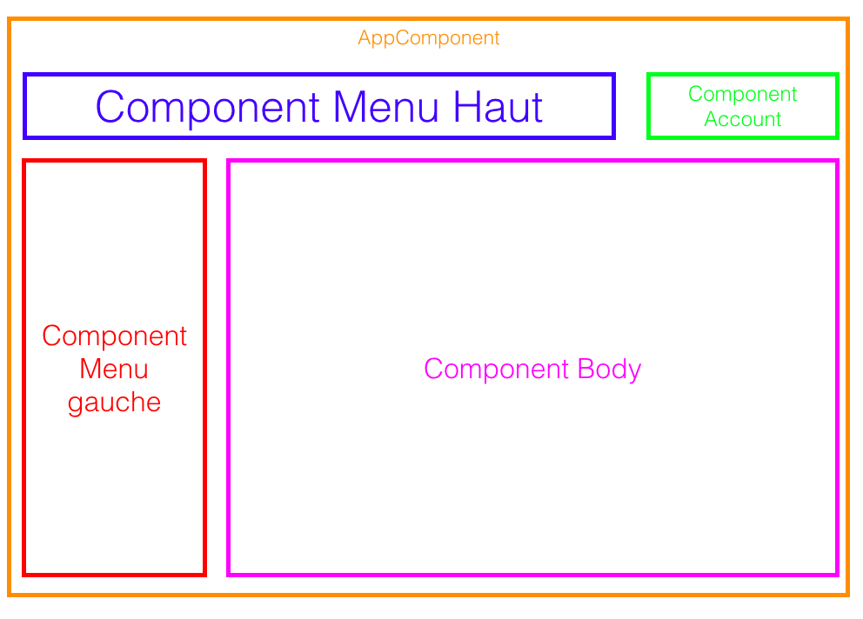
Component

